Slide 1
《操作系统》
第七章 设备管理
教师：李晓

Slide 2
第七章 设备管理
7.1 设备的引入,设备分类
7.2 I/O设备的控制方式（如何输入输出数据）
7.3 通道
7.4 设备分配（进程多设备少）
7.5 I/O系统的层次结构
7.6 与设备管理有关的技术（缓存，Spooling，缓冲区）
7.7 UNIX设备管理

Slide 3
7.1 设备的引入
设备的概念
一个计算机系统就是由大量的设备构成的，例如：CPU，磁盘，显卡、 显示器、鼠标、键盘等。这些设备的特点和功能各不相同。在这些设备中，有一类是作为计算机系统与外界交互的工具使用的，它具体负责计算机与外部的输入输出(I/O)工作，我们称这类设备为外部设备，简称为外设，本章重点研究的就是操作系统中对这类设备的管理策略。
设备管理的目标
❖ 提高设备的利用率
提高CPU与I/O设备之间的并行操作程度。
❖ 为用户提供方便统一的界面
方便：用户能独立于具体设备的复杂物理特性之外而方便地使用设备；
统一：是指对不同的设备尽量使用统一的操作方式。

Slide 4
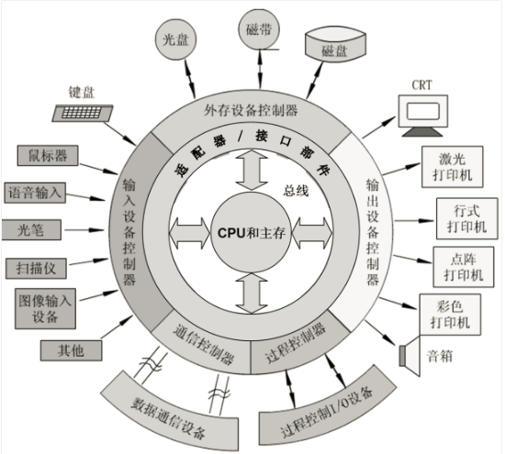
7.1 设备的引入
I/O性能经常成为系统性能的瓶颈； 操作系统庞大复杂的原因之一： 资源多、杂，并发，均来自I/O。  速度差异很大  应用  控制接口的复杂性  传送单位  数据表示  错误条件  与其他功能联系密切，特别是文件系统

Slide 5
7.1.1 设备的分类
I/O设备的分类
❖ 按数据组织分类
➢ 块设备(Block Device)：指以数据块为单位来组织和传送数据信息的设备。它属于有结构设备。块设备的基本特征是：
① 传输速率较高，通常每秒钟为几兆位；
② 它是可寻址的，即可随机地读/写任意一块；
③ 磁盘设备的I/O采用DMA方式。
➢ 字符设备(Character Device)：指以单个字符为单位来传送数据信息的设备。这类设备一般用于数据的输入和输出(交互式终端、 打印机)。它属于无结构设备。字符设备的基本特征是：
① 传输速率较低；
② 不可寻址，即不能指定输入时的源地址或输出时的目标地址；
③ 字符设备的I/O常采用中断驱动方式。

Slide 6
7.1.1 设备的分类
❖ 按数据传输率分类
➢ 低速设备：指传输速率为每秒钟几个字节到数百个字节的设备。 典型的设备有键盘、鼠标、语音的输入等；
➢ 中速设备：指传输速率在每秒钟数千个字节至数十千个字节的设备。典型的设备有行式打印机、激光打印机等；
➢ 高速设备：指传输速率在数百千个字节至数兆字节的设备。典型的设备有磁带、磁盘、光盘等。
❖ 从资源分配角度分类
➢ 独占设备：指在一段时间内只允许一个用户（进程）访问的设备，大多数低速的I/O设备，如用户终端、打印机等属于这类设备。 因为独占设备属于临界资源，所以多个并发进程必须互斥地进行访问。
➢ 共享设备：指在一段时间内允许多个进程同时访问的设备。典型的共享设备是磁盘。共享设备不仅可以获得良好的设备利用率， 而且是实现文件系统和数据库系统的物质基础。
➢ 虚拟设备：指通过虚拟技术将一台独占设备变换为若干台供多个用户（进程）共享的逻辑设备。一般可以利用假脱机技术（SPOOLing技术）实现虚拟设备。

Slide 7
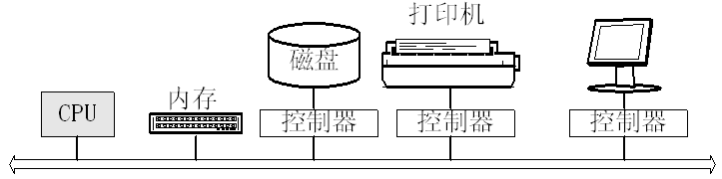
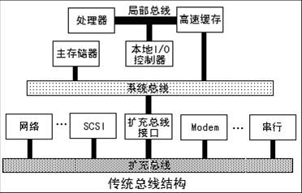
7.1.2 I/O系统概述
I/O系统的定义
计算机中负责管理I/O的机构称为I/O系统（硬件和软件的组合）。
I/O系统的结构
单总线结构
多总线结构

Slide 8
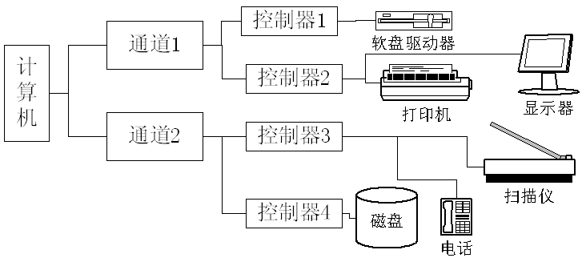
7.1.2 I/O系统概述
具有通道的I/O系统
CP U

Slide 9
7.2 I/O系统的控制方式
程序控制I/O（直接控制方式
中断驱动I/O
直接存储访问I/O(DMA, Direct Memory Access)
通道控制I/O

Slide 10
7.2.1 程序控制I/O
1 CPU根据用户进程的I/O指令，向I/O控制器发I/O命令。
2 然后周期性的或者一直检测数据。通过I/O测试指令测试设备接口中的状态位，当为“忙”时则一直测试。
3 当为“闲”时，可进行数据传送，每次传送一个字符。
特点：
1 简单，容易控制。
2 效率低，CPU的绝大部分时间都处于对硬件进行测试。因为CPU的高速和I/O设备的低速矛盾。
3 仅适用于低速设备（用于高速设备可能导致数据丢失）

Slide 11
7.2.2 中断驱动I/O
⑴进程需要数据，CPU发出指令启动I/O控制器
⑵该进程放弃CPU，等待相关I/O操作完成。进程调度程序会调度其他就绪进程使用CPU。
⑶I/O设备控制器按命令要求去控制指定的I/O设备，当I/O操作完成时，I/O设备控制器通过中断请求线向CPU发出中断信号。
⑷CPU收到中断信号之后，转向中断处理程序。中断处理程序将数据传送给进程，进程转入就绪状态。
优点：在外设进行数据处理时，CPU不必等待，可以继续执行该程序或其他程序。提高了CPU的利用率。CPU和外设并行工作。
缺点：数据仍然需要通过CPU进行传输，由于CPU每次处理的数据量少，因此这种方式只适于低速设备。

Slide 12
7.2.2 中断驱动I/O
在I/O设备输入每个数据的过程中，由于无须CPU干预，因而可使CPU与I/O设备并行工作。仅当输完一个数据时，才需CPU花费极短的时间去做些中断处理。可见，这样可使CPU和I/O设备都处于忙碌状态，从而提高了整个系统的资源利用率及吞吐量。
例如，从终端输入一个字符的时间约为100 ms， 而将字符送入终端缓冲区的时间小于 0.1ms。 若采用程序I/O方式，CPU约有 99.9ms的时间处于忙等中。 采用中断驱动方式后，CPU可利用这99.9ms的时间去做其它事情，而仅用0.1ms的时间来处理由控制器发来的中断请求。 可见，中断驱动方式可以成百倍地提高CPU的利用率。

Slide 13

7.2.3 DMA
直接存储访问I/O(DMA, Direct Memory Access)
对I/O设备的控制由DMA控制器完成，在DMA控制器的作用下，设备和主存之间可以成批地进行数据交换，而不用CPU的干涉。
CPU
地址寄存器MAR
数据计数寄存器DC
数据寄存器DR
命令状态寄存器CR
DMA控制器
内存
磁盘

Slide 14
7.2.3 DMA
1 CPU告诉DMA操作类型，数据量，存放内存位置，在磁盘的地址等。
2 DMA读取磁盘数据到数据寄存器。
3 DMA根据地址寄存器的值得内存地址。
4DMA传输数据计数寄存器的值的数量的一批数据。
5DMA产生中断信号。 6CPU执行中断处理程序。
7如果传输完成则结束，否则重复执行。
优点：1 数据传输由DMA控制器完成。
2 适合高速设备。
3 CPU与I/O操作并行度提高。
缺点：设备增加时，多个DMA控制器的使用不经济 。

Slide 15
7.2.4 通道控制I/O
CPU
I/O处 理机
一个CPU可以连接若干个通道，一个通道可以连接若干个控制器，一个控制器可以连接若干个设备。
通道，输入输出控制的处理机，它控制设备与内存直接进行数据交换。有自己的通道指令。一个DMA控制器只能控制少量的同类设备，不能满足大型计算机系统的需要。通常，一个大型计算机需要连接大量的高速和低速设备，通道控制方式可以满足这个要求。

Slide 16
7.2.4 通道控制I/O
①当进程要求输入数据，CPU向通道发启动指令指明I/O操作、设备号和对应通道。
②对应通道接收到CPU发来的启动指令后，把存放在内存中的通道指令程序读出，并执行通道程序，控制设备将多批数据传送到内存中指定的区域。
③若数据传输结束，则向CPU发出中断请求。CPU收到中断信号后转中断处理程序。
④当进程调度程序选中提出请求输入的进程，该进程从指定的内存始址取出数据。
特点：
1执行一个通道程序可以完成几批I/O操作。CPU仅在I/O操作的开始和结束时花费少量时间处理与I/O有关的工作。
2 CPU与I/O并行度提高。

Slide 17
7.2.4 通道控制I/O
I/O部件的演化
1． CPU直接控制外围设备
2．增加了控制器或I/O部件， CPU使用程序控制I/O
CPU开始从外部设备接口的具体细节中分离出来
3． 与2相同，但采用了中断方式
CPU无需花费等待执行一次I/O操作所需的时间，效率提高
4． I/O部件通过直接控制存储器DMA
可以在没有CPU参与的情况下，从内存中移出或者往内存中
移入一块数据，仅仅在传送开始和结束时需要CPU干预
5． I/O部件有自己的局部存储器(通道，本身就是一台计算机)
使用这种体系结构可以控制许多I/O设备，并且使需要CPU参
与程度降到最小（通常用于控制与交互终端的通信，I/O处理器负责大多数控制终端的任务）

Slide 18
7.2 I/O系统的控制方式
I/O控制方式 | CPU干预程度 | CPU利用率 | CPU和外设并行度 | 成本 | I/O传输单位 | 适用场合
程序控制I/O | 非常高 | 非常低 | 非常低 | 非常低 | 字节 | 低速设备
中断驱动I/O | 高 | 低 | 低 | 低（中断线） | 字节 | 低速设备
直接存储访问I/O | 低 | 高 | 高 | 高（DMA） | 块 | 高速设备
通道控制I/O | 非常低 | 非常高 | 非常高 | 非常高（通道） | 多块

Slide 19
7.3 通道
通道：
通道命令(Channel Command Word, CCW) ：通道又称为I/O处理机，具有自己的指令系统，常常把I/O处理机的指令称通道命令。
通道程序：用通道命令编写的程序称通道程序，通道通过执行通道程 序控制I/O设备运行。
通道地址字(Channel Address Word, CAW)：用来存放通道程序首地址的内存单元称通道地址字。
通道状态字(Channel Status Word, CSW)：是通道向操作系统报告工作情况的状态汇集。
通道地址字
通道程序
通道状态字

Slide 20
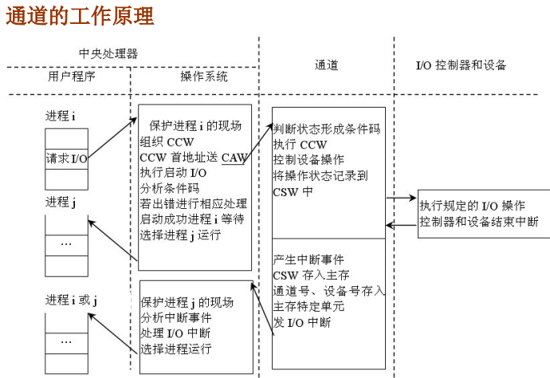
7.3 通道

Slide 21
7.3 通道
通道能完成主存储器和外设之间的信息传输。
优点：解决了I/O操作的独立性和各部件工作的并行性。通道把中央处理机从繁琐的输入输出操作中解放出来。采用通道技术后，不仅能实现CPU和通道的并行操作，而且通道与通道之间也能实现并行操作，各通道上的外围设备也能实现并行操作，从而达到提高整个系统的效率的根本目的。

Slide 22
7.3 通道
具有通道结构的计算机系统，主存、通道、控制器和设备之间采用四级连接，实施三级控制。
单通路I/O系统结构
通道价格昂贵。通道往往成了I/O的瓶颈，从而造成整个系统吞吐量的下降。为了启动设备D，必须用通道1和控制器2;但若这两者已被其他设备占用，必然无法启动。

Slide 23
7.3 通道
多通路I/O系统
解决方法是增加设备到主机的通路而不是通道。一个设备连接多个控制器。一个控制器连接多个通道。设备E,F,G,H均有四条通路到达主存。设备E到达主存的四条通路：
通道A─控制器C─设备E
通道A─控制器D─设备E
通道B─控制器C─设备E
通道B─控制器D─设备E

Slide 24
7.3 通道
通道的类型
字节多路通道（Byte Multiplexor Channel）：它是为连接大量慢速外围设备，如纸带输入机、纸带输出机、卡片输入机、卡片输入机、行式打印机等设置的。
数组选择通道（Block Selector Channel）：可以连接多个外设，而一次只能访问其中一个外设。
数组多路通道（Block Multiplexor Channel）：可以并发访问多个外设。

Slide 25
7.3 通道
字节多路通道（Byte Multiplexor Channel）
子通道1
设备1
子通道2
设备2
低速设备，传 输单位为字节
主通道
…
子通道n
设备n
可以获得较好的通道利用率
一个主通道连接多个子通道，以时间片轮转方式共享主通道。
每个子通道每次只传送一个字节，连接中低速设备。

Slide 26
7.3 通道
数组选择通道（Block Selector Channel）
可分配 型通道
设备1
设备2
高速设备，一次 传输一组数据
设备n
可以获得较好的数据传输速率。
可以连接多台高速设，以数组方式工作，高速传输数据。
通道利用率较低。每次只有一台设备进行数据传送，形成独占，如果它不传数据，别的设备也传不了。

Slide 27
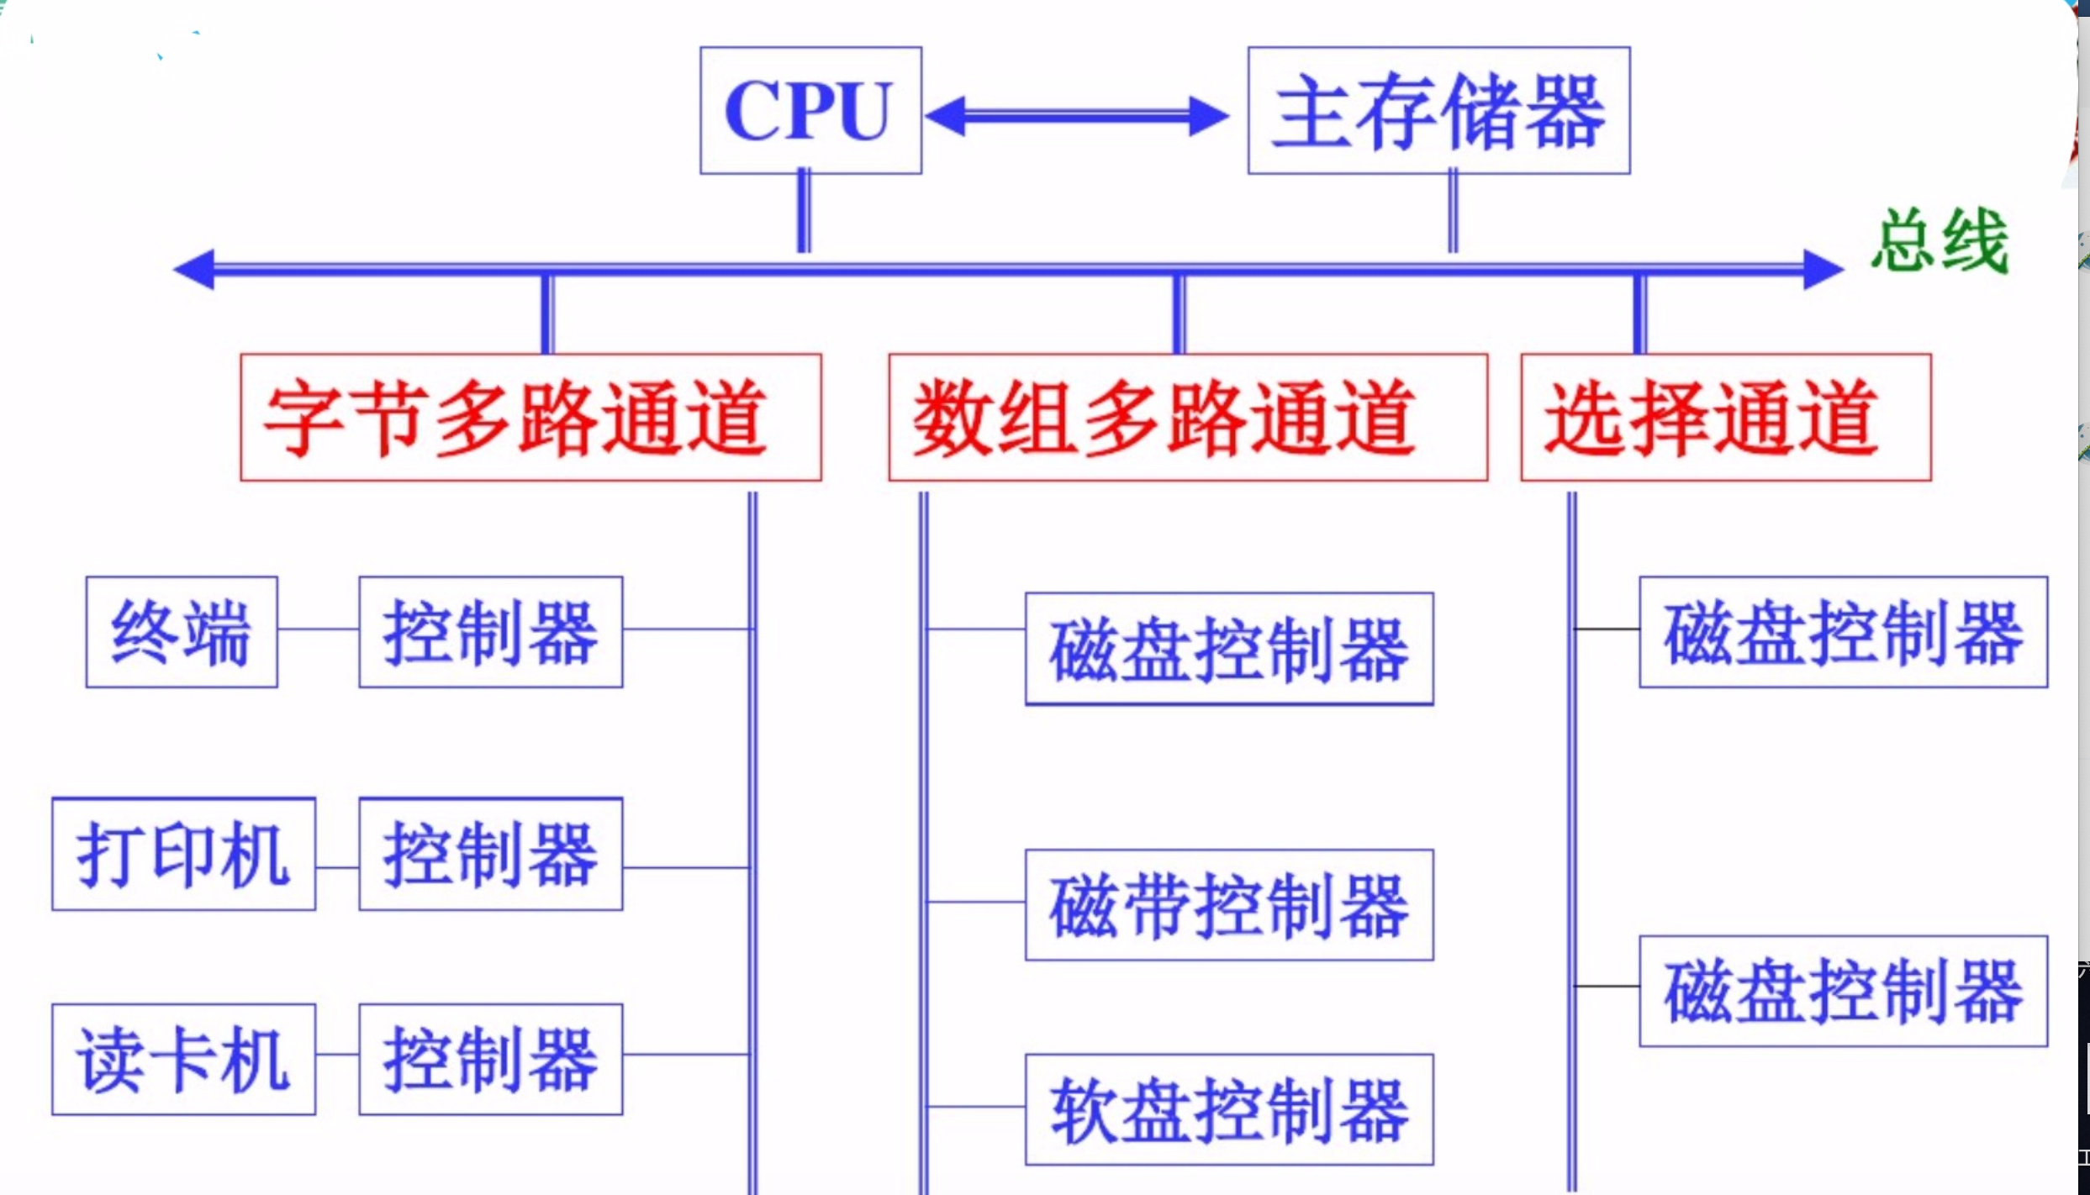
7.3 通道
数组多路通道（Block Multiplexor Channel）
将数组选择通道传输速率高和字节多路通道分时并行操作的优点相结合而形成的一种新通道。其数据传送是按数组方式。
兼具分时并行和高传输速率的优点，因而这种通道既具有很高的数据传输速率，又能获得令人满意的通道利用率。

Slide 28
7.4 设备分配
设备分配方式  静态分配
用户作业开始执行前，由系统一次性分配该作业所要求的全部设备、控制器（和通道）。一旦分配后，这些设备、控制器（和通道）就一直为该作业所占用，直到该作业被撤消。
实现简单，能够防止系统发生死锁，但会降低设备利用率。  动态分配
当进程需要设备时，通过系统调用命令向系统提出设备请求，由系统按照事先规定的策略给进程分配所需要的设备、I/O控制器，一旦用完之后，便立即释放。
有利于提高设备的利用率，但如果分配算法使用不当，则有可能造成进程死锁。

Slide 29
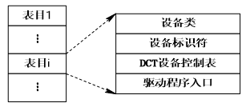
7.4 设备分配
1系统设备表(SDT, System Device Table)：系统内一张，反映系统中设备资源的状态，记录所有设备的状态及其设备控制表的入口。
SDT表项的主要组成：
DCT指针：指向相应设备的DCT；
设备使用进程标识：正在使用该设备的进程标识；
DCT信息：为引用方便而保存的DCT信息，如：设备标识、设备类型等；

Slide 30
7.4 设备分配
2 设备控制表DCT
系统为每个设备配置一张设备控制表，用于记录设备的特性及I/O控制器连接的情况。
可连多个控制器
发生错误时的重传
设备控制表

Slide 31
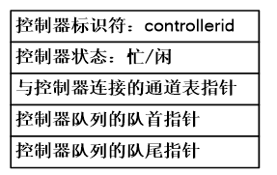
7.4 设备分配
3 控制器控制表(COCT, COntroller Control Table)：每个设备控制器一张，描述I/O控制器的配置和状态。如DMA控制器所占用的中断号、DMA数据通道的分配。

Slide 32
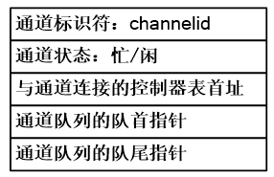
7.4 设备分配
4 通道控制表(CHCT, CHannel Control Table)：每个通道一张，描述通道工作状态。

Slide 33
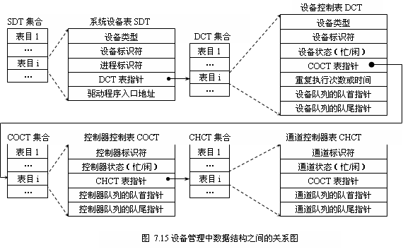
7.4 设备分配

Slide 34
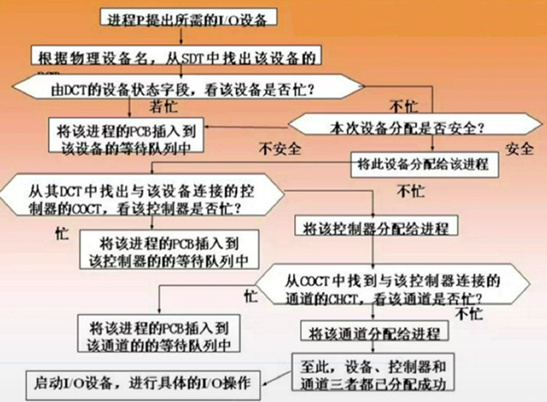
7.4 设备分配

Slide 35
7.4 设备分配
单通路的设备分配程序
(1)分配设备。查找系统设备表SDT和设备控制表DCT。
(2)分配控制器。查找控制器控制表COCT。
(3)分配通道。查找通道控制表CHCT。
只有在设备、控制器和通道三者都分配成功时，此次设备分配才算成功。

Slide 36
7.4 设备分配
多通路的设备分配程序
(1)分配设备。查找系统设备表SDT和设备控制表DCT，找到第一台空闲设备，检测分配的安全性，如果安全分配否则插入等待队列。
(2)分配控制器。查找控制器控制表COCT，找第一个与分配的设备相连的空闲设备控制器，若无空闲返回1找下一台设备。
(3)分配通道。查找通道控制表CHCT，找第一个与分配的控制器相连的空闲通道，若无空闲返回2找下一台控制器。若找到通道，此次设备分配成功。

Slide 37
7.5 I/O软件的组成
I/O软件的设计目标
统一命名。
每个设备的逻辑名字只是一个简单的字符串或一个整数，不依赖于具体的设备。
设备独立性(device independence)；
即用户编写的程序可以访问任意I/O设备，无需事先指定设备。这样做的好处是设备分配时的灵活性，易于实现I/O重定向。
从用户角度：用户在编制程序时，使用逻辑设备名，由系统实现从逻辑设备到物理设备的转换，并实施I/O操作。
从系统角度：设计并实现I/O软件时，除了直接与设备打交道的底层软件之外，其他部分的软件不依赖于硬件。

Slide 38
7.5 I/O软件的组成
设备独立性的优点
(1)设备分配时的灵活性。系统可将该逻辑设备类中的任一台分配给进程使用。所有设备均占用时才阻塞。
(2)易于实现I/O重定向。所谓I/O重定向，指用于I/O操作的设备可以更换，而不必变应用程序。如调试程序时输出到屏幕，而实际应用时改为输出到打印机(逻辑设备表中的显示终端改为打印机)

Slide 39

7.5 I/O软件的组成
I/O软件的结构
分层设计思想：
把软件组织成多个层次。
每一层都执行操作系统所需要的功能的一个相关子集，它依赖于更低一层所执行的更原始的功能，从而可以隐藏这些功能的细节；同时，它又给高一层提供服务。
较低层考虑硬件的特性，并向较高层软件提供接口。
较高层不依赖于硬件，并向用户提供一个友好的、清晰的、简单的、功能更强的接口。
用户级软件
用户
与设备无关的系统软件
设备驱动程序
中断处理程序
外部I/O设备

Slide 40
7.5 I/O软件的组成
中断处理程序
1)每个进程在启动一个I/O操作后阻塞起来，I/O操作完成，控制器产生一个中断。
2)CPU响应中断，执行中断处理程序。
3)检查设备状态。若是正常完成，就唤醒等待该I/O的进程。然后检查是否还有I/0请求，若有，就启动下一个请求。若传输出错，再发启动传输命令，或向上层报告“设备错误”的信息。
设置中断的目的是解决高速处理设备和低速输入输出设备之间的矛盾，提高系统工作效率。

Slide 41
7.5 I/O软件的组成
设备驱动程序
设备驱动程序是直接同硬件打交道的软件模块。一般而言，设备驱动程序的任务为：接受来自与设备无关的上层软件的抽象请求；进行与设备相关的处理。
功能主要有：控制和监督各I/O控制器的正确执行，并进行必要的错误处理。处理和设备相关的操作，如排队、挂起、唤醒等缓冲区管理。进行一些较为底层的和具体设备相关的处理工作。
总之，设备驱动程序处理的都是和底层硬件设备紧密相关的操作和错误处理。

Slide 42
7.5 I/O软件的组成
设备驱动程序的特点
与I/O设备的硬件结构密切联系，是操作系统底层中唯一知道各种I/O设备的控制器细节及其用途的部分。
例如，只有磁盘驱动程序具体了解磁盘的区段、磁道、柱面、磁 头、磁臂的运动、交错访问系数、马达驱动器、磁头定位次数以及所有保证磁盘正常工作的机制，其他软件根本不过问这些硬件操作的细节。
设备驱动程序的结构
➢ 由于驱动程序和硬件的结构有着密切的联系，因此不同的硬件其启动程序的结构以也不同。
➢ 但是对于略有差异的同一类设备，为了方面使用，系统往往会提供一个通用的设备驱动程序。当然为了追求更好的性能，用户可以使用厂家提供的专门为该设备编写的设备驱动程序。

Slide 43
7.5 I/O软件的组成
与设备无关的系统软件（设备独立性软件）
建立在设备驱动程序之上，与具体设备无关的I/O功能的集合(例如所有设备都需要的I/O功能)。功能具体包括：
1 统一命名：将设备的符号名映射到相应的设备驱动程序上，对外提供统一的命名方式。
2 设备保护：对设备进行保护，防止无授权的应用或用户的非法使用。
3 提供与设备无关的逻辑块：屏蔽底层各种I/O设备空间大小、处理速度和传输速率差异，只向上层提供大小统一的逻辑块尺寸。
4 缓冲管理
5 存储设备的块分配：查找一个存储设备的空闲块并进行分配。
6 独占设备的分配和释放
7 出错处理：一般来说I/O错误有两种
①操作故障：由驱动程序处理。
②非操作故障：如磁盘受损而不能再读，由与设备无关的系统软件处理，并向上层返回出错信息。

Slide 44
7.5 I/O软件的组成
逻辑设备名到物理设备名映射的实现
(1)逻辑设备表(LUT)
实现将应用程序中的逻辑设备名映射为物理设备名。
(2)逻辑设备表的设置
整个系统中设置一张LUT
为每个用户设置一张LUT

Slide 45
7.5 I/O软件的组成
用户空间的I/O软件
I/O系统调用
大部分I/O软件都在操作系统内部，只有一小部分在用户层。用户层软件必须通过一组系统调用来取得操作系统服务。现代高级语言通常提供了与各系统调用一一对应的库函数，用户程序通过调用对应的库函数使用系统调用。
Spooling系统：构成虚拟设备。
利用一道程序模拟脱机输入时的外围控制机功能，把低速I/O设备上的数据传送到高速磁盘上；再用另一道程序来模拟脱机输出时的外围控制机功能，把数据从磁盘传送到低速设备上。这样，便可以在主机的直接控制下，实现脱机输入、输出功能。此时的外围操作与CPU对数据的处理同时进行。

Slide 46
7.5 I/O软件的组成
2.SPOOLing系统的组成
输入井和输出井,在磁盘上的两个存储空间
输入井模拟脱机输入,暂存输入数据
输出井模拟脱机输出,暂存输出数据
输入缓冲区和输出缓冲区(内存中)
用来缓和CPU与磁盘之间的速度的矛盾
输入进程SP_{i}和输出进程SP_{o}
模拟脱机I/O时的外围控制机

Slide 47
7.5 I/O软件的组成
3.共享打印机
用户请求打印时,SPOOLing系统处理如下：
由输出进程在输出井中为之申请一个空闲磁盘块区, 并将要打印的数据送入其中
输出进程再为用户进程申请一张空白的用户请求打印表,并将用户的打印要求填入其中, 再将该表挂到请求打印队列上
当打印机空闲时，输出进程将从请求打印队列的队首取出一张请求打印表，再从输出井把数据送到内存缓冲区，启动打印机打印输出。打印完后，输出进程检查请求打印队列。
4. SPOOLing系统的特点:
提高了I/O的速度，缓和了CPU与低速I/O设备速度不匹配的矛盾。
利用高速共享设备，将独占设备改造为共享设备。
实现了虚拟设备功能：用户都感到独占了一台设备。

Slide 48
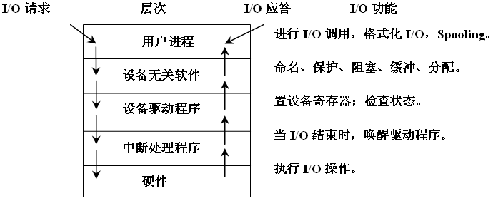
7.5 I/O软件的组成
I/O系统的层次结构与每层的主要功能

Slide 49
7.5 I/O软件的组成
I/O软件通常分为四个层次：用户级软件，与设备无关的系统软件，设备驱动程序，中断处理程序，问以下各项工作是在哪个层次上完成的 (1)用户进程请求打印一个输出文件。 (2)将一维磁盘块号转换为三维物理地址(柱面、磁道和扇区)。 (3)获得设备驱动程序的入口地址。
(4)维护一个最近使用块的缓存。 (5)设备驱动进程被唤醒。 (6)向设备寄存器写命令。 (7)检查用户是否有权使用设备。
(1)用户级软件。 (2)设备驱动程序。
(3)设备独立性软件。 (4)设备独立性软件。 (5)中断处理程序。 (6)设备驱动程序。 (7)设备独立性软件。

Slide 50

单选题
1分
计算数据所在磁盘的柱面号、磁头号、扇区号的程序是
A
用户程序
B
系统调用处理程序
C
设备驱动程序
D
中断处理程序
提交

Slide 51
单选题
1分
用户程序发出磁盘I/O请求后，系统的处理流程是
A
用户程序→系统调用处理程序→中断处理程序→设备驱动程序
B
用户程序→系统调用处理程序→设备驱动程序→中断处理程序
C
用户程序→设备驱动程序→系统调用处理程序→中断处理程序
D
用户程序→设备驱动程序→中断处理程序→系统调用处理程序
提交

Slide 52
7.6 与设备管理有关的技术
缓冲技术
缓冲区是保存在设备和应用程序之间所传输数据的内存区域，积少成多，然后CPU对其进行处理。
缓冲技术可提高外设利用率，尽可能使外设处于忙状态；但限制是：进程的I/O请求不能超过外设的处理能力。
操作系统中最早引入的技术，引入缓冲的主要原因有以下几个方面：(1)缓和CPU与I/O设备间速度不匹配的矛盾
(2)减少对CPU的中断频率，放宽对中断响应时间的限制
(3)提高CPU和I/O设备之间的并行性。

Slide 53
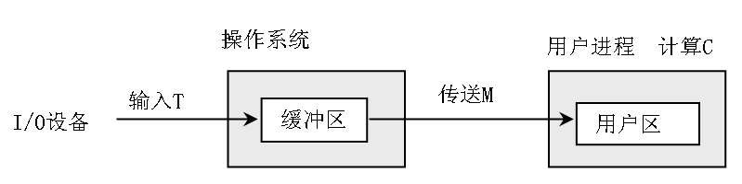
7.6.1 缓冲
单缓冲技术(single buffer)
一个缓冲区，CPU和外设轮流使用。
P
假如T>C
入
入
入
入
输入进程
传
传
传
传
传送进程
计
计
计
计
处理进程
time
0
每批数据时间是Max(T,C)+M
计算过程和数据输入缓冲区的过程可以并行。

Slide 54
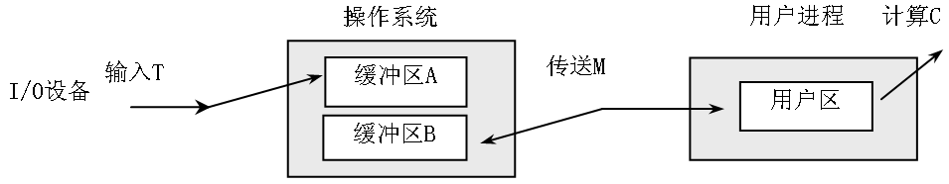
7.6.1 缓冲
双缓冲(double buffer)
CPU和外设都可以连续处理而无需等待对方。要求CPU和外设的速度相近。
P
假如T>C+M
入1
入2
入1
入2
输入进程
传1
传2
传1
传2
传送进程
计1
计2
计1
计2
处理进程
time
0
每批数据时间是T，输入设备可以连续输入
计算过程、数据输入和数据传送可以并行。

Slide 55
7.6.1 缓冲
假如T<C+M
入1
入2
入1
入2
输入进程
出1
出2
出1
传送进程
计1
计2
计1
处理进程
time
0
用户进程可以连续取数据计算。
总体，每批数据时间是Max(T,C+M）

Slide 56
单选题
1分
某文件占10个磁盘块，现要把该文件磁盘块逐个读入主存缓冲区，并送用户区进行分析。假设一个缓冲区与一个磁盘块大小相同，把一个磁盘块读入缓冲区的时间为100μs，将缓冲区的数据传送到用户区的时间是50μs，CPU对一块数据进行分析的时间为50μs。在单缓冲区和双缓冲区结构下，读入并分析该文件的时间分别是（）
A
1500μs、1000μs
B
1550μs、1550μs
C
1550μs、1100μs
D
2000μs、2000μs
提交

Slide 57
某文件占10个磁盘块，现要把该文件磁盘块逐个读入主存缓冲区，并送用户区进行分析。假设一个缓冲区与一个磁盘块大小相同，把一个磁盘块读入缓冲区的时间为100μs，将缓冲区的数据传送到用户区的时间是50μs，CPU对一块数据进行分析的时间为50μs。在单缓冲区和双缓冲区结构下，读入并分析该文件的时间分别是（）。
A. 1500μs、1000μs
B. 1550μs、1100μs
C. 1550μs、1550μs
D. 2000μs、2000μs

Slide 58
7.6.1 缓冲
环形缓冲
(1)多个缓冲区
在循环缓冲中含有多个缓冲区，每个缓冲区的大小相同。缓冲区可分成三种类型：
空缓冲区R。用于存放输入数据；
已装满数据的缓冲区G。其中的数据提供给计算进程使用;
现行工作缓冲区C。这是计算进程正在使用的缓冲区。
(2)多个指针
对用于输入的多缓冲，应设置这样三个指针：
Nextg：指示计算进程下一个可用的满缓冲区G；
Nexti：指示输入进程下次可用的空缓冲区R；
Current：指示计算进程正在使用的缓冲区单元。

Slide 59
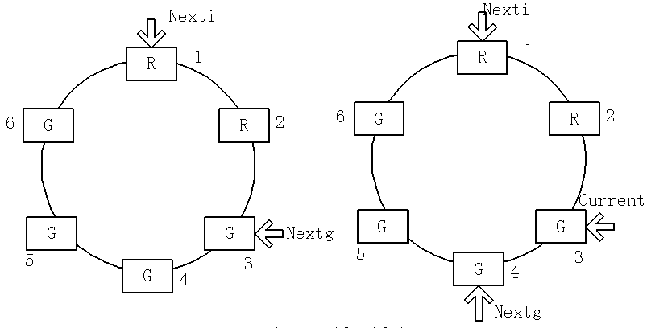
7.6.1 缓冲
环形缓冲结构:

Slide 60
7.6.1 缓冲
缓冲区的使用
计算进程和输入进程可利用下述两个过程使用循环缓冲区：
(1) Getbuf过程
计算进程：每当计算进程要使用缓冲区中的数据时，调用Getbuf过程。该过程将指针Nextg所指的缓冲区提供给进程使用，相应地，须把它改为现行工作缓冲区，用Current指针指简该缓冲区的第1个单元，同时将Nextg移向下一个满缓冲区。
输入进程：输入进程要使用空缓冲来装入数据时，调用Getbuf过程。该过程将指针Nexti所指缓冲区提供给输入进程使用，同时将Nexti指针移向下一个空缓冲区。
(2) Releasebuf过程
计算进程：计算进程把满缓冲区中的数据提取完时，便可调用Releasebuf过程，将该缓冲区释放。此时，把该缓冲区由当前(现行)工作缓冲区C改为空缓冲区R。
输入进程：输入进程将缓冲区装满时，也调用Releasebuf过程，将该缓冲区释放，并改为满缓冲区G。

Slide 61
7.6.1 缓冲
进程的同步
使用输入缓冲可使输入进程和计算进程并行执行。
(1)Nexti指针追赶上Nextg指针
输入进程输入数据的速度大于计算进程处理数据的速度，已把全部缓冲区装满。输入进程应该阻塞，直至计算进程把某个缓冲区中数据全部提取完，使之成为空缓冲R，并调用Releasebuf过程将它释放，这种情况被称为系统受计算限制。
(2)Nextg指针追赶上Nexti指针
意味着输入数据的速度低于计算进程处理数据的速度，没有装有数据的缓冲区可用。缓冲区全空，计算进程应阻塞。

Slide 62
7.6.1 缓冲
缓冲池(buffer pool) 以上介绍的缓冲仅适用于某个特定的I/0进程和计算进程,当系统配置较多的设备时,使用专用缓冲区就要消耗大量的内存空间且其利用率不高。为了提高缓冲区的利用率,目前广泛使用公用缓冲池，池中的缓冲区可供多个进程共享。
空缓冲队列emq
缓冲池
输入队列inq
输出队列ouq
队首（尾）指针指向队首（尾）缓冲区

Slide 63
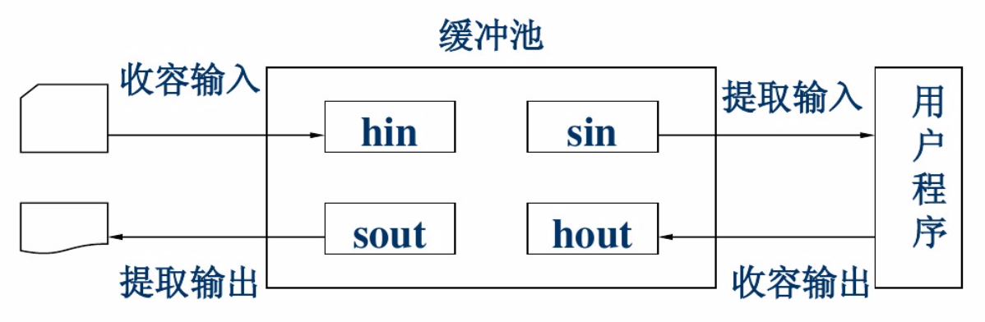
7.6.1 缓冲
1)用于收容输入数据的工作缓冲区(hin)
2)用于提取输入数据的工作缓冲区(sin)
3)用于收容输出数据的工作缓冲区(hout)
4)用于提取输出数据的工作缓冲区(sout）
1收容输入工作方式
调用Getbuf(emp) 从emp队列的队首摘下一个空缓冲区hin
输入数据 调用Putbuf(inq,hin),将hin挂到inq队列的队尾
2提取输入工作方式
调用 Getbuf(inq) 从输入队列的队首摘下一个缓冲区sin
提取数据 调用Putbuf(emp,sin) 将sin挂到emp队列的队尾
3)收容输出工作方式
调用 Getbuf(emp) emp队列的队首摘下一个空缓冲区hout
输出数据 调用Putbuf(outq,hout)将hout挂到outq队列的队尾
4)提取输出工作方式
调用 Getbuf(outp)输出队列的队首摘下一个缓冲区hout
提取数据调用Putbuf(emp,sout)将sout挂到emp队列的队尾

Slide 64
关于设备管理的叙述以下正确的叙述有：( )、( )、( )。
A．没有通道或DMA这样的设备专门输入／输出，一个CPU的主机系统就不可能实现多道程序同时运行
B．设备在I/O时，可以不需CPU来干预
C．安装在主机的打印机，每个登录用户都可以使用，所以它和磁盘一样是共享设备
D．通道或DMA输入／输出结束通过指令通知CPU
E．中断机制是多道程序同时运行的必需硬件机制
F．CPU输出数据的速度远远高于打印机速度，为了解决这一矛盾，可采用缓冲技术
G．中断发生后，被中断的进程进入等待状态
【答案】E、F、G
通道或DMA部件是为了提高CPU利用率和吞吐量而引入的，没有它们，照样可以实现多道程序。打印机通常是通过SPOOLing技术供给多个用户使用的，是典型的独占设备。通道结束时是通过中断方式通知CPU的。

Slide 65
多选题
1分
关于设备管理的叙述以下正确的叙述有
A
没有通道或DMA这样的设备专门输入／输出，一个CPU的主机系统就不可能实现多道程序同时运行
B
设备在I/O时，可以不需CPU来干预
C
安装在主机的打印机，每个登录用户都可以使用，所以它和磁盘一样是共享设备
D
通道或DMA输入／输出结束通过指令通知CPU
E
中断机制是多道程序同时运行的必需硬件机制
F
CPU输出数据的速度远远高于打印机速度，为了解决这一矛盾，可采用缓冲技术
G
中断发生后，被中断的进程进入等待状态
提交

Slide 66
7.7 UNIX设备管理
UNIX系统缓冲管理
采用缓冲池技术，可平滑和加快信息在内存和磁盘之间的传输。缓冲区结合提前读和延迟写技术对具有重复性及阵发性I/O进程、提高I/O速度很有帮助。
可以充分利用之前从磁盘读入、虽已传入用户区但仍在缓冲区的数据（尽可能减少磁盘I/O的次数，提高系统运行的速度）
块设备缓冲区管理
字符设备缓冲区管理

Slide 67
7.7 UNIX设备管理
块设备缓冲区管理
缓冲池：200个缓冲区
每个缓冲区由两部分组成：缓冲控制块+缓冲数据区。每个缓冲区能容纳一个磁盘块数据。
为方便对缓冲区进行管理，UNIX系统设置了三种队列。由于buf记录了与缓冲存储区有关的各种管理信息，所以缓冲区管理队列实际上就是对buf队列的管理。
三种队列
自由buf队列（av链）
设备buf队列（b链）
NODEV设备队列

Slide 68
7.7 UNIX设备管理
UNIX块设备缓冲管理用到的主要数据结构
缓冲与缓冲控制块
struct buf
{
int b_flage; struct buf *b_forw;
struct buf *b_back;
struct buf *av_forw; struct buf *av_back; dev_tb_dev;
unsigned b_bcount; union{
caddr_t b_addr;
容量：512字节
/*缓冲区标志*/
/*设备队列前向指针*/
/*设备队列后向指针*/
/*自由队列前向指针*/
/*自由队列后向指针*/
/*逻辑设备号*/
/*传送数据字节数*/
缓冲池
/*缓冲区内存首地址*/
/*要刷新的起始地址*/
int b_words;
struct filsys *b_filsys; /*超级块*/
struct dinode *b_dino; /*磁盘inode表*/ daddr_t *b_daddr; /*间接块*/
}b_un;
daddr_t b_blkno; char b_error; unsigned int b_resid; time_t b_start; struct proc *b_proc;
} buf[NBUF];
/*磁盘上数据的块号*/
/*返回给调用者的出错信息*/
/*因出错而未被传送的数据字节数*/
/*I/O请求起始时间*/
/*执行物理或兑换I/O的进程*/

Slide 69
7.7 UNIX设备管理
NODEV设备队列
在UNIX系统中，设置了一种特殊的设备队列“空设备队列”，也称“NODEV设备队列”。当系统需要使用缓存，但不与特定的设备字符块相连时，则将分配到的缓存控制块buf送入NODEV设备队列。
有两种情况将缓存控制块buf送入NODEV设备队列：
第一种：在进程执行目标程序的开始阶段，它用缓存存放传向该目标程序的参数；
第二种：是用缓存存放文件系统的资源管理块。在系统初启时，所有的空闲BUF即在自由buf队列又在NODEV设备队列中。

Slide 70
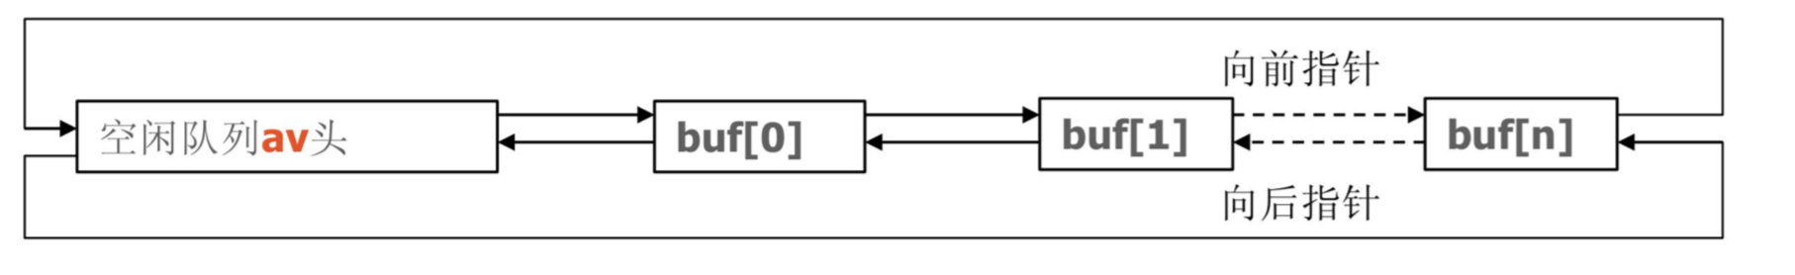
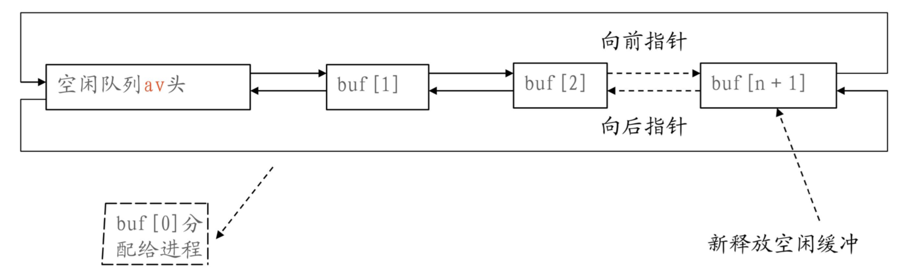
7.7 UNIX设备管理
自由buf队列（av链）
一个可被分配作它用的缓冲区，其相应的buf位于自由buf队列。
自由buf队列采用FIFO管理算法。一个缓存被释放时，其相应的buf 被送入自由buf队列的队尾；当要求分配一个缓存时，从队首取出一个buf，它所管理的缓存就可被“移作它用”。

Slide 71
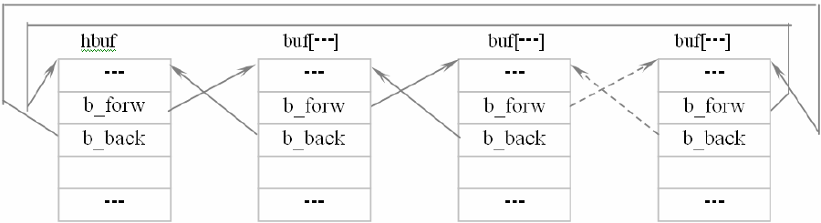
7.7 UNIX设备管理
设备buf队列（b链）
设备buf队列链接所有分配给各类设备用的缓冲区，每类设备都有一个buf队列。
一个缓存被分配用于读、写某类块设备上的某一块时，其相应的buf就进入该类设备的buf队列，除非被“移作它用”，否则一直保留在该队列中。

Slide 72
7.7 UNIX设备管理
当进程想从指定盘块读取数据，系统根据块号从设备b链查找：
如果在设备b链中未找到，则从空闲av链队首摘取一个缓冲区，并从原设备b链中取下，插入由读入信息盘块号确定的新的设备b链中。当数据从磁盘块读入到缓冲区后，从缓冲区到内存用户区的数据传送后，要把缓冲区释放，链入空闲av链队尾。
如果在设备b链中找到，则将该缓冲区状态标记为“忙”，并从空闲av队列中取下，并完成从缓冲区到内存用户区的数据传送。使用完后插入到空闲av链队尾。
即当数据从磁盘块读入到缓冲区，并传送到内存用户区后，该缓冲区一直保留在原设备b链，即它的数据一直有效。
若又要使用它，则从空闲av链中取下，使用完后插入空闲av链队尾。
若一直未使用它，则该缓冲区从空闲av链队尾慢慢升到队首，最后被重新分配，旧的盘块数据才被置换。
系统对缓冲区的分配是采用近似LRU算法

Slide 73
7.7 UNIX设备管理
为什么缓冲控制块buf中要设置两对指针？
缓冲区可同时链入设备buf队列和自由buf队列。
1一个缓冲区同时在设备buf队列和自由buf队列。即设备释放缓冲区后，该缓冲区可处于“延迟写”状态，等待被写入到外设；该缓冲区被重新分配之前，要将其写入到外设。其数据一直有效。
2 如若还要用，直接从自由buf队列中抽出。避免了重复、费时的I/O操作过程，从而大大提高了系统的效率。
3 如果要将一个缓冲区重新分配，只需简单的将它从自由buf队列和原设备buf队列中同时抽出，送入新的设备buf队列。实现了进程对有限缓存的共享。

Slide 74
7.7 UNIX设备管理
字符设备的缓冲区管理
字符缓冲区用于解决CPU与字符设备间速度不匹配的矛盾，字符缓冲池由100个缓冲区组成。其字符缓冲区的结构如下：
struct cblock{
struct cblock *c_next; char info[6];
/*字符缓冲区指针*/
/*字符缓冲区信息区*/
};
缓冲池100个
c_next

Slide 75
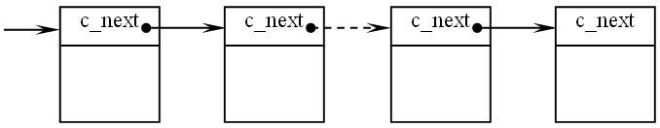
7.7 UNIX设备管理
缓冲池中有两类缓冲队列：
1 I/O字符缓冲区队列clist。分配给各种设备使用的字符缓冲区构成不同的缓冲队列。
2 自由字符缓冲队列cfreelist ，由空闲的字符缓冲区构成。
struct cblock *cfreelist
字符缓冲区的分配和释放都是在队首进行。
1)从自由字符缓冲队列分配一个缓冲区。
2)把一个缓冲区释放后放入自由字符缓冲队列。

Slide 76
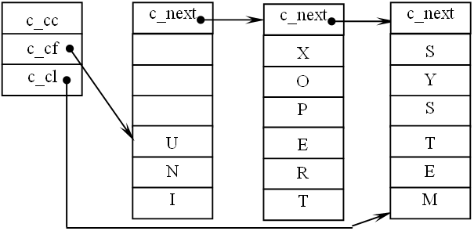
7.7 UNIX设备管理
I/O字符缓冲区队列
字符设备通过字符缓冲区进行输入或输出。分配给各种设备使用的字符缓冲区构成不同的缓冲队列。每个队列设置一个控制块，其结构如下:
struct list
{
int c_cc;
int c_cf;
int c_cl;
};
/*字符计数器*/
/*缓存队列首指针*/
/*缓存队列尾指针*/
c_cc
c_cf
c_cl

Slide 77
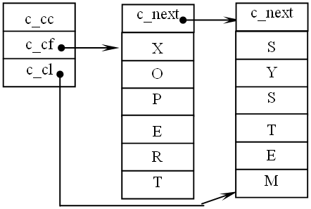
7.7 UNIX设备管理
字符缓冲区管理
3)从I/O字符缓冲队列中移走一个缓冲区中的n字符，调整该队列的字符计数。
根据缓存队列首指针c_cf顺次取出字符，取出字符U、N、I后，就释放缓存，将其归还自由队列，原设备队列下图所示。

Slide 78
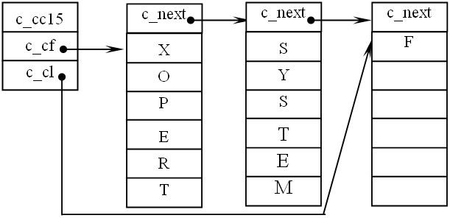
7.7 UNIX设备管理
4）往I/O字符缓冲队列送入n个字符。
当I/O设备向缓冲队列送入字符时，先检查c_cl是否已满，如果已满则应先分配自由字符缓冲区，将其接入I/O字符缓存队尾，然后送字符进入新分配的缓冲区。

Slide 79
7.7 UNIX设备管理
设备开关表(switch table)
UNIX设备驱动程序通过相应的块设备开关表和字符设备开关表描述向上与文件系统的接口。开关表是每个设备驱动程序的一系列接口过程的入口表，给出了一组标准操作的驱动程序入口地址，文件系统可通过开关表中的各函数入口地址转向适当的驱动程序入口。

Slide 80
7.7 UNIX设备管理
设备开关表(switch table)
每类设备有自己的设备处理程序分成两部分，主要用于启动设备的设备驱动程序和负责处理I/O完成工作的设备中断处理程序。
块设备开关表的数据结构如下所示：
struct bdevsw
{
int (*d_open)(); /*打开函数入口*/
int (*d_close)(); /*关闭函数入口*/
int (*d_strategy)(); /*启动函数入口*/
int (*d_print)(); /*打印函数入口*/
}

Slide 81

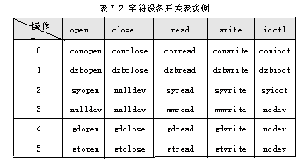
7.7 UNIX设备管理
块设备开关表：
字符设备开关表

Slide 82
总结
I/O系统定义
I/O设备分类
I/O控制方式 通道
I/O软件的组成 缓冲技术：单缓冲；双缓冲；环形缓冲；缓冲池 UNIX系统缓冲管理：块设备，字符设备缓冲管理

Slide 83
习题1，5，8

